Slide 1
线性表
从连续存储到指针连接
数据结构课堂

Slide 2
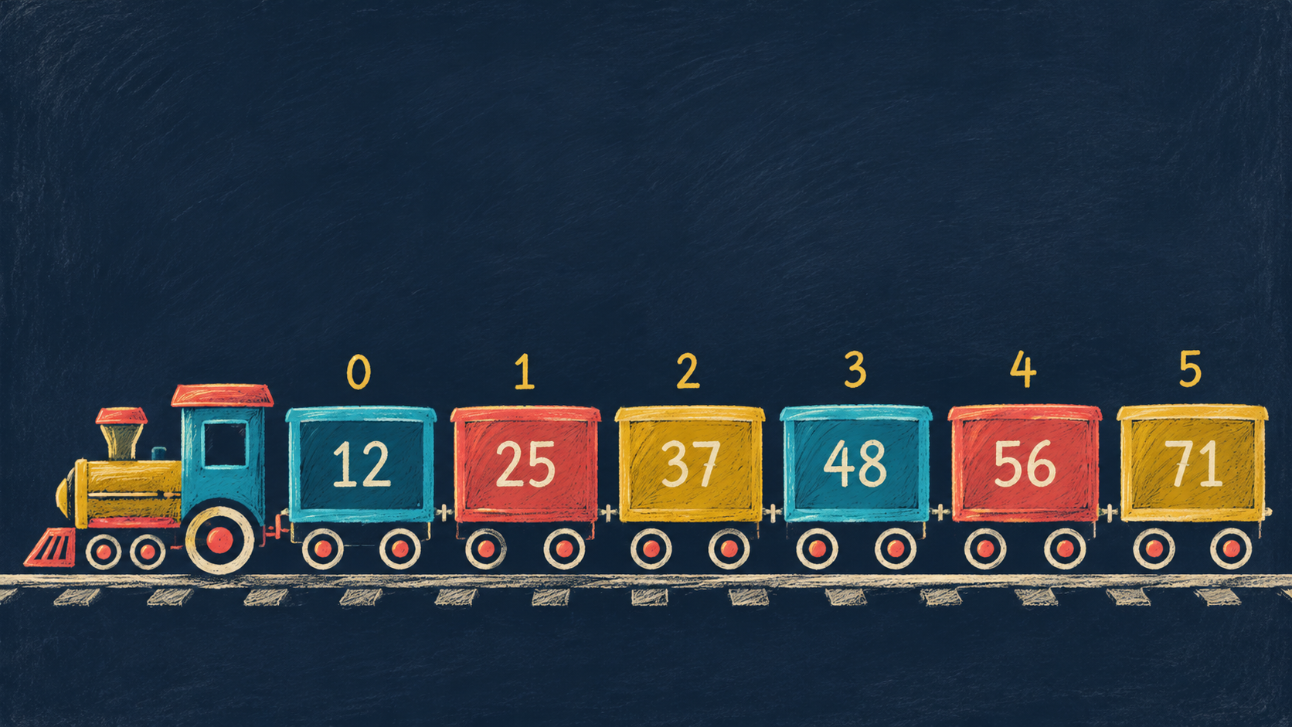
今天解决三个问题
线性表到底“线性”在哪里？
顺序表和链表怎样完成插入、删除？
面对具体任务，如何选择存储方式？
课堂主线：逻辑关系相同，存储方式不同，操作代价随之改变。
Notes:
建议用时 2 分钟。先让学生说出生活中“排成一列”的例子，再指出逻辑顺序与物理位置并不等价。

Slide 3
从排队开始理解线性表
线性表是由 $n$ 个数据元素组成的有限序列：
$$L=(a_{0},a_{1},…,a_{n−1})$$
除首元素外，每个元素有且只有一个直接前驱
除尾元素外，每个元素有且只有一个直接后继
元素之间存在明确的先后次序
“线性”描述逻辑关系，不规定数据必须挨着存放。
Notes:
强调有限、同类型、次序三个关键词。可追问：集合为什么不是线性表？

Slide 4
抽象数据类型关注“能做什么”
操作 | 含义 | 典型接口
初始化 | 建立空表 | InitList()
访问 | 读取第 $i$ 个元素 | GetElem(i)
查找 | 找到满足条件的元素 | LocateElem(x)
插入 | 在位置 $i$ 放入新元素 | Insert(i, x)
删除 | 移除位置 $i$ 的元素 | Delete(i)
判空与长度 | 获取表的状态 | Empty(), Length()

Slide 5
实现方式可以不同，接口语义应保持一致。

Slide 6
两种存储方式
顺序表
元素占据连续存储单元。
[12][25][37][48]
下标直接定位
内存局部性好
中间插入、删除需要搬移

Slide 7
顺序表如何定位元素
若每个元素占 $w$ 个字节，首地址为 $LOC(a_{0})$：
$$LOC(a_{i})=LOC(a_{0})+i×w$$

Slide 8
例：首地址为 1000，每个整数占 4 字节。
一次乘法和一次加法即可算出地址，所以随机访问为 $O(1)$。
下标 $i$ | 地址
0 | 1000
1 | 1004
2 | 1008
3 | 1012

Slide 9
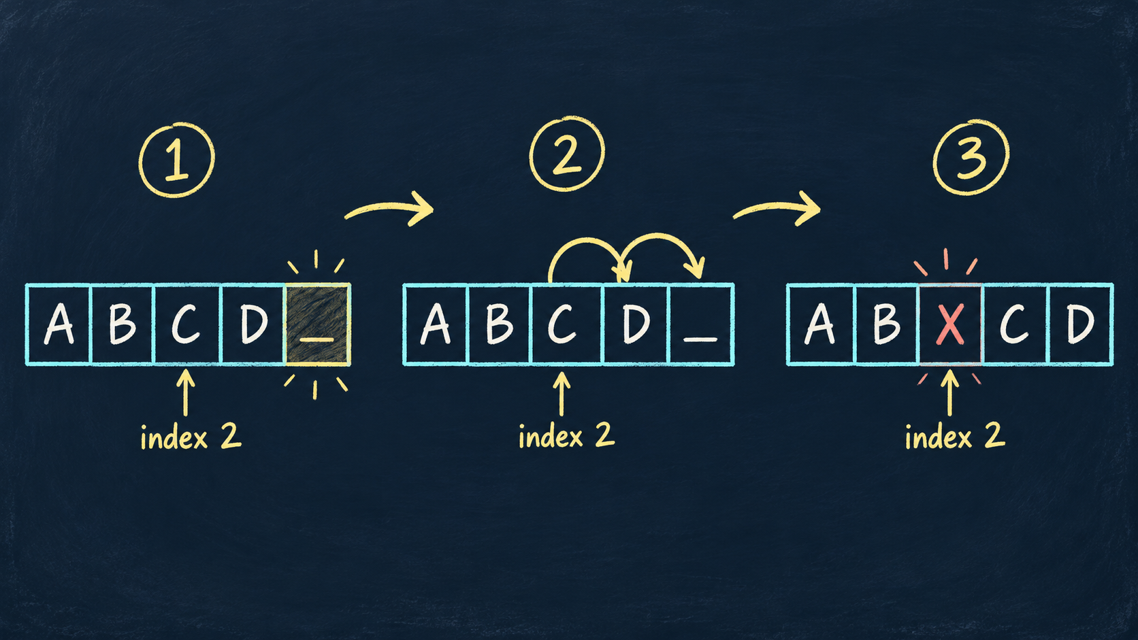
顺序表插入的关键动作

Slide 10
从表尾开始向右搬移，为新元素腾出位置。
Notes:
建议用时 5 分钟。让学生指出图中第二阶段应先移动哪个元素。强调必须从右向左搬，否则会覆盖原数据。

Slide 11
插入算法：先搬移，再写入
bool insert(SqList *L, int i, ElemType x) {
if (i < 0 || i > L->length) return false;
if (L->length == MAXSIZE) return false;
for (int j = L->length; j > i; --j)
L->data[j] = L->data[j - 1];
L->data[i] = x;
L->length++;
return true;
}
最坏情况插在表头，移动 $n$ 个元素，时间复杂度为 $O(n)$。

Slide 12
顺序表删除：空位由后继补上
删除下标 1 的元素：
原表 [12][25][37][48][56]
删除 ×
左移 [12][37][48][56][ ]
for (int j = i; j < L->length - 1; ++j)
L->data[j] = L->data[j + 1];
L->length--;
平均需要移动约一半元素，时间复杂度仍为 $O(n)$。

Slide 13
单链表节点把数据与链接放在一起
typedef struct Node {
ElemType data;
struct Node *next;
} Node;

Slide 14
每个节点包含：
data：保存数据
next：保存后继节点地址
头指针记录第一个节点的位置。尾节点的 next 为 NULL。

Slide 15
单链表访问需要沿链接前进
head
↓
[12|•] → [25|•] → [37|•] → [48|∅]
0 1 2 3
访问下标 3：必须依次经过 12、25、37，才能到达 48。
Node *p = head;
for (int k = 0; k < i && p != NULL; ++k)
p = p->next;
随机访问为 $O(n)$，这是链表换取灵活链接所付出的代价。

Slide 16
单链表插入只改变两条链接
在节点 p 后插入新节点 s：
原来 p ─────────→ q
步骤1 s ─────────→ q s->next = p->next
步骤2 p ─────────→ s p->next = s
s->next = p->next;
p->next = s;
顺序不能颠倒，否则可能丢失原后继节点的地址。
Notes:
先遮住代码，让学生决定两条语句的执行顺序。可用“先拉住后一个人的手，再松开原来的手”帮助记忆。

Slide 17
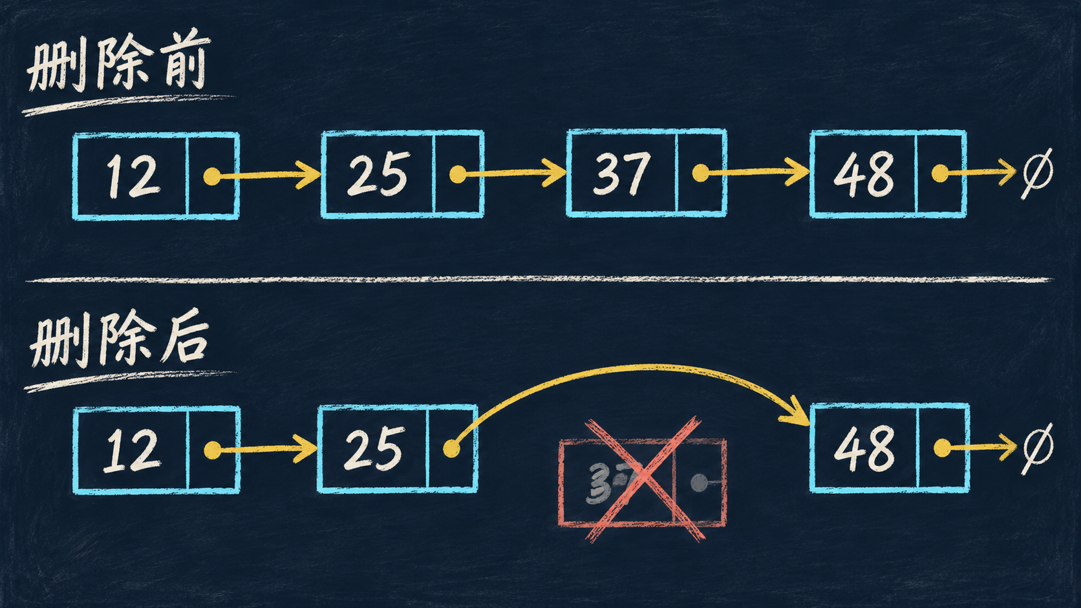
单链表删除的本质是绕过目标节点

Slide 18
Node *q = p->next;
p->next = q->next;
free(q);
已知目标节点的前驱时，重连操作为 $O(1)$；寻找前驱通常需要 $O(n)$。

Slide 19
边界条件最容易出错
顺序表
插入位置允许 $0≤i≤n$
删除位置要求 $0≤i<n$
插入前检查容量
操作成功后更新长度
链表
空表时头指针为 NULL
删除前检查目标是否存在
插入表头需要单独处理或使用头结点
释放节点前先保存后继地址

Slide 20
复杂度对比
操作 | 顺序表 | 单链表
按下标访问 | $O(1)$ | $O(n)$
按值查找 | $O(n)$ | $O(n)$
已知位置后的插入 | $O(n)$ | $O(1)$
已知前驱的删除 | $O(n)$ | $O(1)$
存储开销 | 可能预留空间 | 每个节点多一个指针
缓存友好性 | 好 | 较弱

Slide 21
复杂度中的“已知位置”要说清楚：链表若先找位置，总体仍可能是 $O(n)$。

Slide 22
选择取决于主要操作
更适合顺序表
经常按下标访问
数据规模相对稳定
追求缓存效率
元素较小，搬移成本可接受
更适合链表
插入、删除频繁
已经持有目标附近的节点指针
规模变化难以预测
不要求随机访问

Slide 23
课堂练习：记录一次真实操作
初始顺序表：[8, 15, 23, 42, 57]
在下标 2 插入 19，哪些元素发生移动？
再删除下标 4 的元素，最终序列是什么？
两次操作一共完成多少次元素赋值？
提示：画出每一步状态，不要只写最终答案。
Notes:
建议给 3 分钟独立完成，随后同桌互查。参考：第一次移动 57、42、23；第二次删除的是 42，57 左移。若将写入新元素也计作赋值，共 5 次。

Slide 24
易错点诊断
判断下面说法是否正确，并说明理由：
链表插入永远比顺序表快。
顺序表的容量等于当前长度。
删除单链表节点后，不需要释放内存。
p = p->next 执行一次，就访问了下标 1 的元素。
关键：把“定位成本”和“修改成本”分开分析。

Slide 25
小结
线性表规定一对一的前驱、后继关系
顺序表用连续空间换取 $O(1)$ 随机访问
链表用指针换取局部修改的灵活性
插入、删除的过程决定算法复杂度
一句话带走
先看主要操作，再选存储结构。

Slide 26
课后任务
实现一个支持以下操作的线性表：
insert(i, x)
delete(i)
get(i)
find(x)
print()
任选顺序表或单链表，并准备回答：
你的实现如何处理空表与越界？
哪个操作最慢？为什么？
如果数据量扩大 100 倍，你会改变存储方式吗？

